Slide 1
Camada de rede (inter-redes) – redes IP Capítulos 3 e 4
Daniel Fernandes Macedo

Slide 2
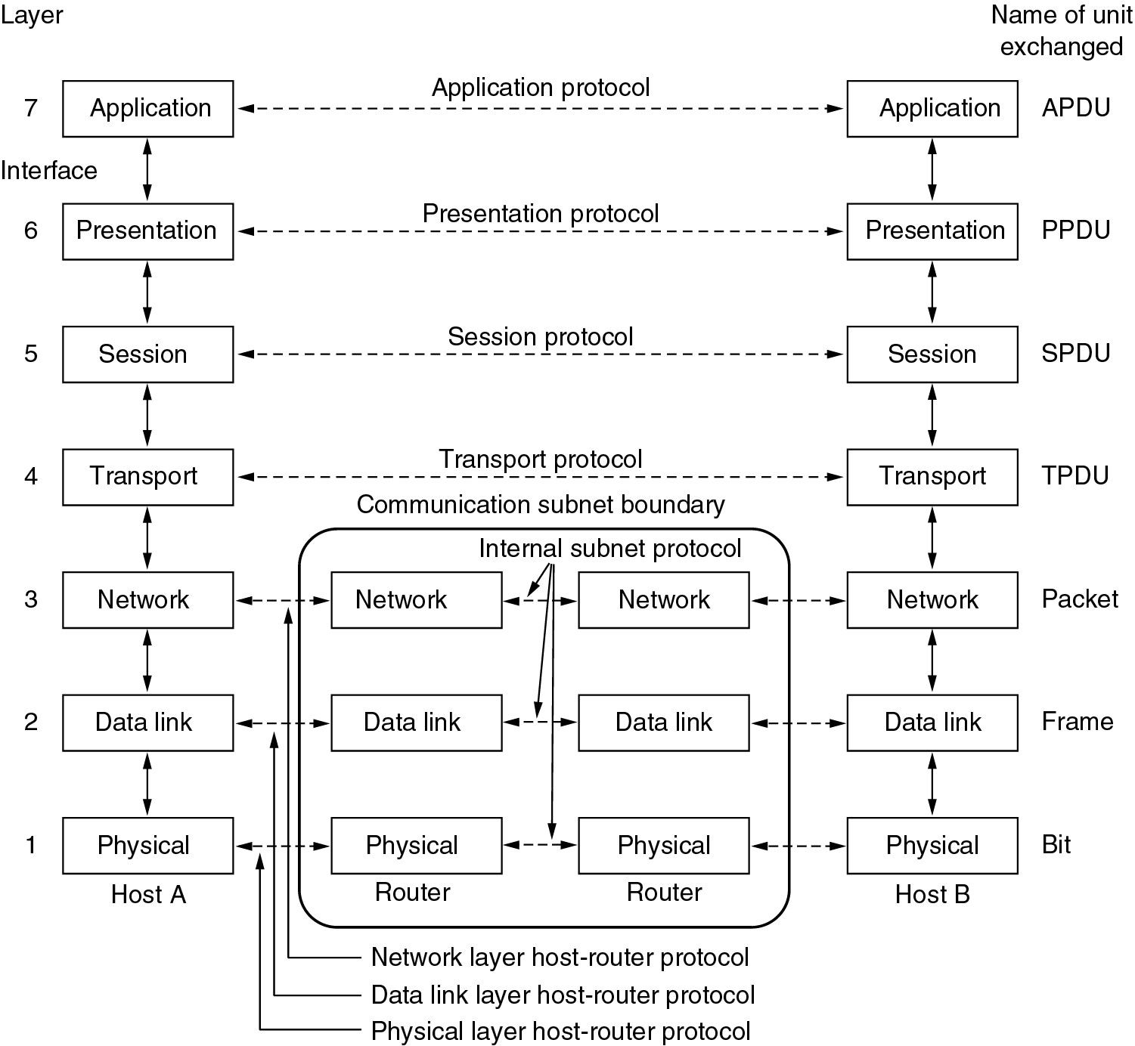
Onde estamos?

Slide 3
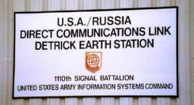
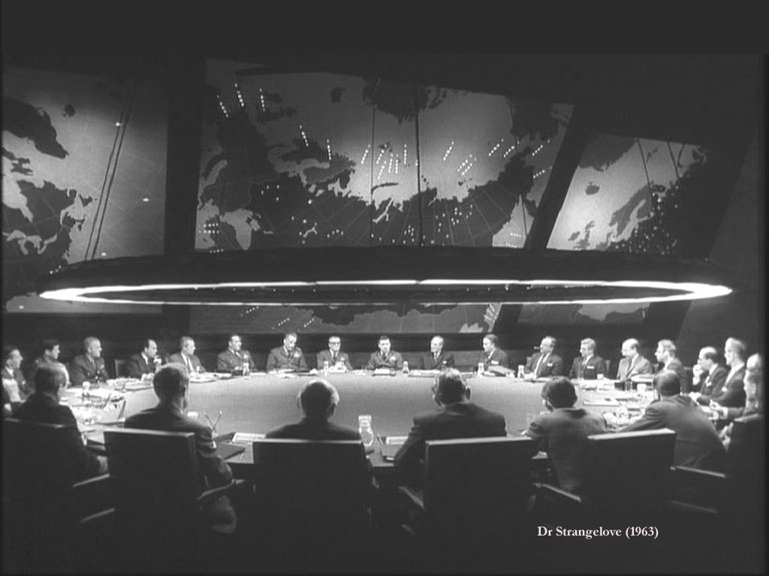


Internet – Um produto da guerra fria

Slide 4
Redes IP
Interligação de redes
Assume o mínimo das redes
Redes enviam quadros
Quadros podem chegar a qualquer momento
Redes podem usar qualquer tecnologia
Tipo de endereçamento nas redes não importa

Slide 5
A camada de rede IP
Entidade de rede em roteadores ou hospedeiros:
Camada de Transporte: TCP, UDP
Prot. de roteamento
Escolha de caminhos
RIP, OSPF, BGP
Protocolo IP
Endereçamento
Formato dos datagramas
Tratamento de pacotes
Camada de
rede
Tabela
de rotas
Protocolo ICMP
Aviso de erros
Sinalização de rotas
Camada de enlace
Camada física

Slide 6
IP = Internet Protocol
Define o formato do pacote da Internet
Define os endereços IPs: para roteadores e para os clientes

Slide 7
Formato do datagrama IP
versão do protocolo IP
32 bits
tamanho total
do datagrama
(bytes)
tamanho do header
(bytes)
ver
head.
len
type of
service
length
classe de serviço
flgs
fragment
offset
para
fragmentação/
remontagem
16-bit identifier
número máximo
de saltos
(decrementado em
cada roteador)
time to
live
proto-
colo
Internet
checksum
32 bit endereço IP de origem
protocolo da camada
superior com dados no
datagrama
32 bit endereço IP de destino
Opções (se houver)
Ex.: marca de tempo, registro
de rota, lista de roteadores a visitar
data
(tamanho variável,
tipicamente um segmento
TCP ou UDP)

Slide 8
Fragmentação
Redes podem ter tamanhos diferentes de quadro máximo:
Ethernet: 1500 bytes
ATM: 48 bytes
Como transmitir um quadro Ethernet em uma rede ATM?

Slide 9
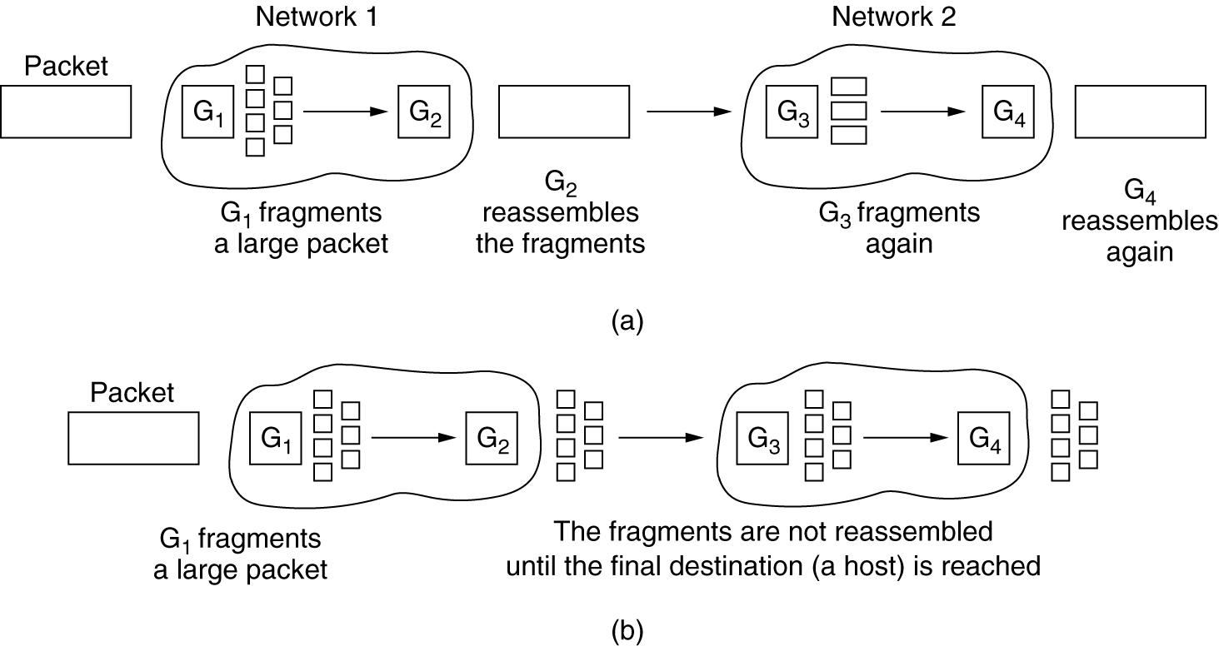
Fragmentação

Slide 10
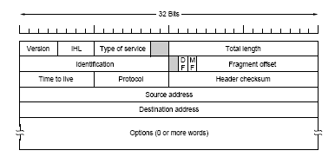
Formato do datagrama IP
tamanho do header (bytes)
Classe de serviço
tamanho total do datagrama
(bytes)
versão do protocolo IP
Para fragmentação/
remontagem
número máximo
de saltos
(decrementado em
cada roteador)
Data (tamanho variável,
Tipicamente um segmento TCP ou UDP)
protocolo da camada
superior com dados no
datagrama
Tamanho do cabeçalho TCP?
• 20 bytes do TCP
• 20 bytes do IP
• = 40 bytes + cabeçalho da camada de aplicação
Ex.: marca de tempo, registro de rota, lista de roteadores a visitar

Slide 11
Pergunta
Como identificar um fragmento de dados de outro? Como esse identificador operaria se o dado tivesse que ser quebrado outra vez?
Como enviar dados que não precisam ser fragmentados? Como detectar o tamanho máximo do quadro?

Slide 12
Fragmentação
Forma 1:
Pedaço A de N do quadro X
E se for quebrado diversas vezes?
Pedaço A de N do pedaço B de O do quadro X
Quadro 5.4.2.4.5.6....
Forma 2:
Sequência de bytes do quadro original
Bytes 10 a 50 do quadro X
Forma 3:
Rede descarta pacote grande e informa à origem
Origem passa a enviar pacotes menores

Slide 13
Fragmentação e remontagem
• Exemplo
• datagrama de 4000 bytes
• MTU = 1500 bytes
tamanho
=4000
ID
=x
MF
=0
offset
=0
Um grande datagrama se torna
vários datagramas menores
tamanho
=1500
ID
=x
MF =1
offset
=0
1480 bytes no campo de dados + 20 bytes cabeçalho
1480 *2 = 2960
4000 -2960 = 1040
tamanho
=1500
ID
=x
MF =1
offset
=1480
offset =
1480
tamanho
=1060
ID
=x
MF =0
offset
=2960
1040 + 20 bytes
Applet:
http://wps.aw.com/wps/media/objects/500/512911/cap4/ip.htm

Slide 14
Endereços
Ajudam a manter a escalabilidade da rede
Divisão em domínios: ISPs, grandes empresas, universidades
Roteamento mais simples: guarda a rota para os domínios apenas

Slide 15
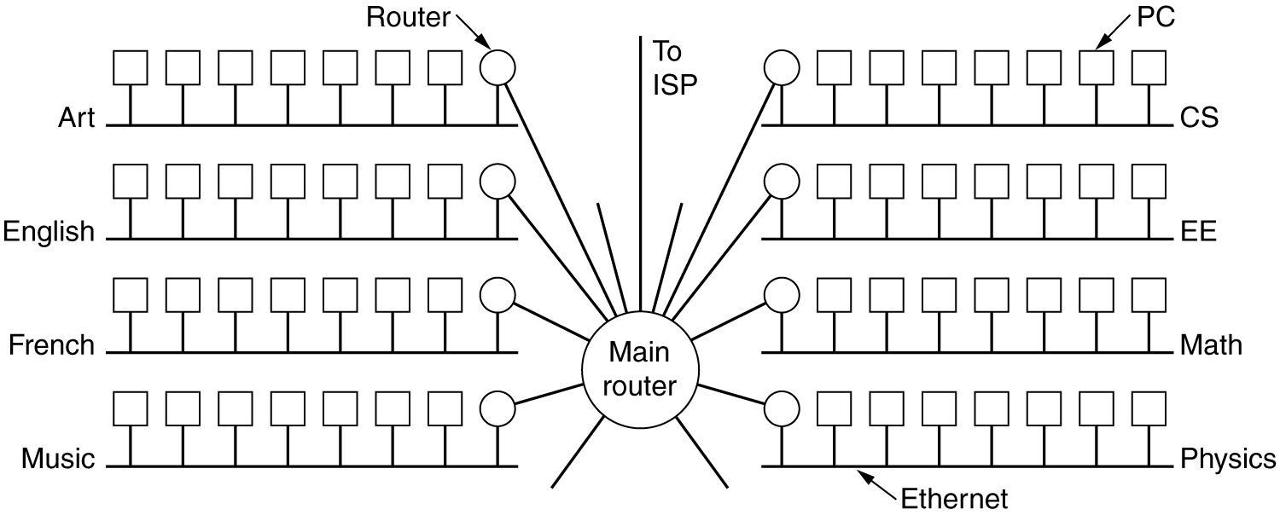
Sub-redes
Suporte a redes dentro de redes
Departamentos de uma grande empresa
Institutos de uma universidade
Cidades ou bairros para uma provedora

Slide 16
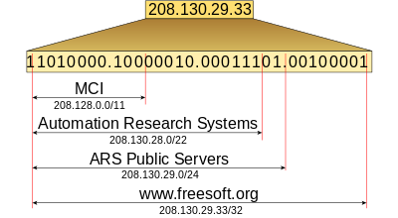
Alocação hierárquica
IANA passa bloco aloca registro local
Registro local aloca sub-bloco para país
Gestor do país aloca sub-sub-bloco para empresa/universidade
…

Slide 17
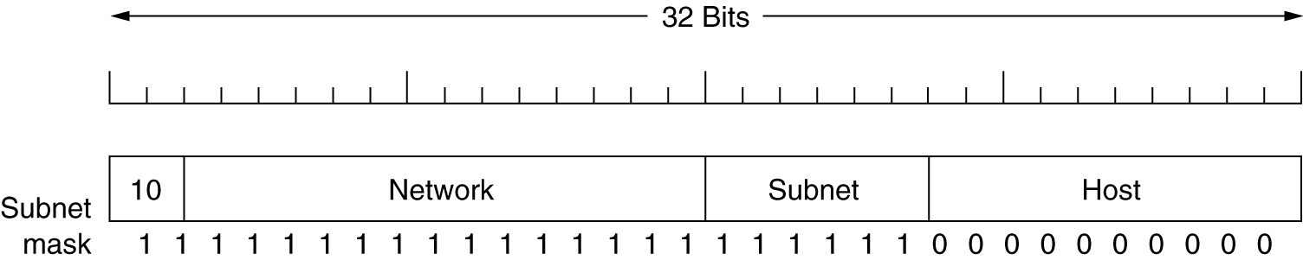
Sub-redes
Identificação de sub-rede:
Computadores de 150.164.200.128 a 150.164.200.255:
255.255.255.128 (máscara de rede)
150.164.200.128/25

Slide 18
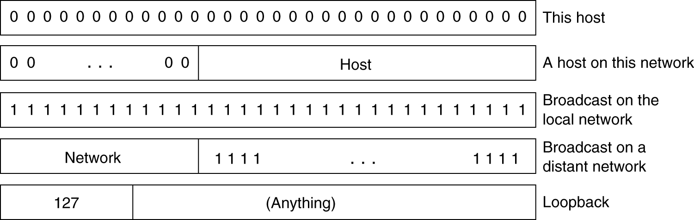
Endereços especiais

Slide 19
Encontrando as informações da rede
Endereço IP: 138.101.114.250
Máscara da rede: 255.255.0.0
Máscara da sub-rede: 255.255.255.192
Prefixo da rede: 138.101.0.0
Endereço de broadcast na rede: 138.101.255.255
Faixa de clientes na rede: 138.101.0.1 to 138.101.255.254

Slide 20
Passo 1: Converta para binário
128 64 32 16 8 4 2 1
Passo 1:
Traduza o endereço IP e as máscaras de rede e sub-rede para binário

Slide 21
Passo 2: Encontre o prefixo da sub-rede
Passo 2:
Determinar o prefixo da sub-rede:
Faça o E bit-a-bit do endereço do host com a máscara de rede
Escreva o resultado no formato Dotted decimal (representando cada byte em decimal)
O resultado é o prefixo da sub-rede

Slide 22
Passo 2: Bits que identificam computadores
Passo 2:
Identifique os bits que endereçam os computadores e escreva a máscara de rede no formato X.X.X.X/W:
Método rápido:
Encontre o último bit à direita com 1 na máscara da sub-rede
Os bits à esquerda são os bits que endereçam computadores
Conte a quantidade de bits 1
Escreva o prefixo da rede, seguido da quantidade de bits 1:
138.101.114.192/26

Slide 23
Passo 3: Primeiro e último endereço de host
Host Portion
Endereço da sub-rede: todos os bits de computador em 0
Primeiro Host: todos os bits de computador, menos o último, em 0
Último Host: todos os bits de computador, menos o último, em 1
Broadcast: todos os bits de computador em 1’s

Slide 24
Passo 4: Número de computadores por sub-rede
Função do número de bits de computador
Bits para endereçar computador = 6
2⁶ = 64
64 endereços por sub-rede
Subtraia o endereço da sub-rede (todos os bits de computador em zero)
Subtraia o endereço de broadcast (todos os bits de computador em um)
Total: 62 computadores

Slide 25
CIDR: Dividindo uma rede em sub-redes
Uma sub-rede /20 pode ser subdividida em:
2 sub-redes /21 (bit 21: 0 ou 1) OU
4 sub-redes /22 (bits 21-2: 00, 01, 10, 11) OU
1 sub-rede /21 e 2 sub-redes /22 OU
1 sub-rede /21 e 1 sub-rede /22 e 4 /23
…

Slide 26
Solução:
Rede 1: até 126 computadores
150.164.128.128/25 (ou 150.164.128.0/25)
Máscara 255.255.255.128
Broadcast remoto 150.164.128.255 (ou 150.164.128.127)
Rede 2: até 62 computadores
150.164.128.0/26 (ou 150.164.128.128/26)
Máscara 255.255.255.192
Broadcast remoto 150.164.128.63 (ou 150.164.128.191)
Rede 3: até 62 computadores
150.164.128.64/26 (ou 150.164.128.192/26)
Máscara 255.255.255.192
Broadcast remoto 150.164.128.127 (ou 150.164.128.255)

Slide 27
Exercício
Uma empresa possui 3 departamentos, com 128, 95 e 70 computadores. Cada departamento possui um roteador próprio, e todos os computadores devem receber IPs válidos. Aloque a rede 10.0.0.0/23 para esses computadores (preencha a tabela):
Depto. | Rede | Máscara | End. broadcast
A: 128 PCs
B: 95 PCs
C: 70 PCs

Slide 28
Solução
Solução 1:
Solução 2:
Depto. | Rede | Máscara | End. broadcast
A: 128 PCs | 10.0.0.0/24 | 255.255.255.0 | 10.0.0.255
B ou C | 10.0.1.0/25 | 255.255.255.128 | 10.0.1.127
C ou B | 10.0.1.128/25 | 255.255.255.128 | 10.0.1.255
Depto. | Rede | Máscara | End. broadcast
A: 128 PCs | 10.0.1.0/24 | 255.255.255.0 | 10.0.1.255
B ou C | 10.0.0.0/25 | 255.255.255.128 | 10.0.0.127
C ou B | 10.0.0.128/25 | 255.255.255.128 | 10.0.0.255

Slide 29
Exercício
Uma empresa possui 3 departamentos, com 1000, 500 e 450 computadores. Cada departamento possui um roteador próprio, e todos os computadores devem receber IPs válidos. Aloque a rede 150.164.128.0/21 para esses computadores (preencha a tabela):
Depto. | Rede | Máscara | End. broadcast
A: 1000PCs
B: 500 PCs
C: 450 PCs

Slide 30
Solução
Solução 1:
Solução 2:
Depto. | Rede | Máscara | End. broadcast
A: 1000 PCs | 150.164.128.0/22 | 255.255.252.0 | 150.164.131.255
B ou C | 150.164.132.0/23 | 255.255.254.0 | 150.164.133.255
C ou B | 150.164.134.0/23 | 255.255.254.0 | 150.164.135.255
Depto. | Rede | Máscara | End. broadcast
A: 1000 PCs | 150.164.132.0/22 | 255.255.252.0 | 150.164.135.255
B ou C | 150.164.128.0/23 | 255.255.254.0 | 150.164.129.255
C ou B | 150.164.130.0/23 | 255.255.254.0 | 150.164.131.255

Slide 31
Exercício (para entregar)
Uma empresa possui 3 departamentos, com 2000, 750 e 200 computadores. Cada departamento possui um roteador próprio, e todos os computadores devem receber IPs válidos. Aloque a rede 150.164.0.0/17 para esses computadores (preencha a tabela):
Depto. | Rede | Máscara | End. broadcast
A: 2000PCs
B: 750 PCs
C: 200 PCs

Slide 32

Sub-redes
Calculador online de sub-redes
http://www.subnet-calculator.com/cidr.php

Slide 33
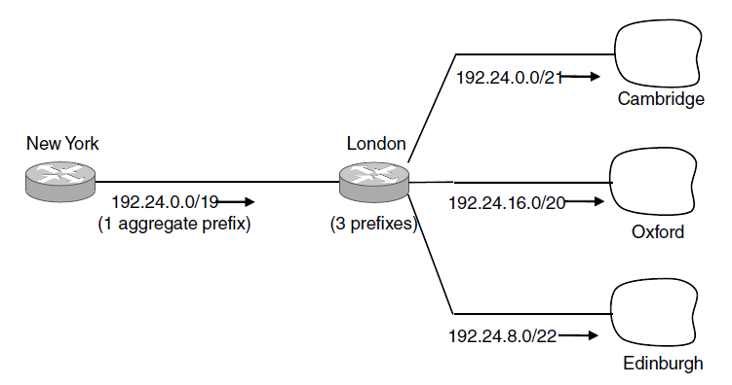
Agregação de sub-redes
Torna o roteamento mais rápido: menos rotas nos roteadores
Processo chave para alto desempenho

Slide 34
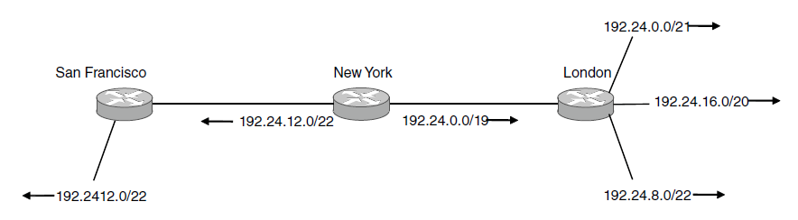
Casamento pelo prefixo mais longo
Funcionamento similar aos prefixos internacionais, regionais e de operadora na telefonia

Slide 35
Roteamento IP
Função da topologia IP
Dentro de um AS (grande provedora, empresa multinacional):
RIP
OSPF
Fora de um AS
BGP

Slide 36
Roteamento IP
Porque usar dois níveis?
Dentro do AS tudo é geralmente igual
Mesmo dono
Equipamentos parecidos
Não importa a rota por onde passa
Fora do AS as coisas mudam: a rota importa
Segurança nacional
Custo
Qualidade
Contratos de cooperação

Slide 37
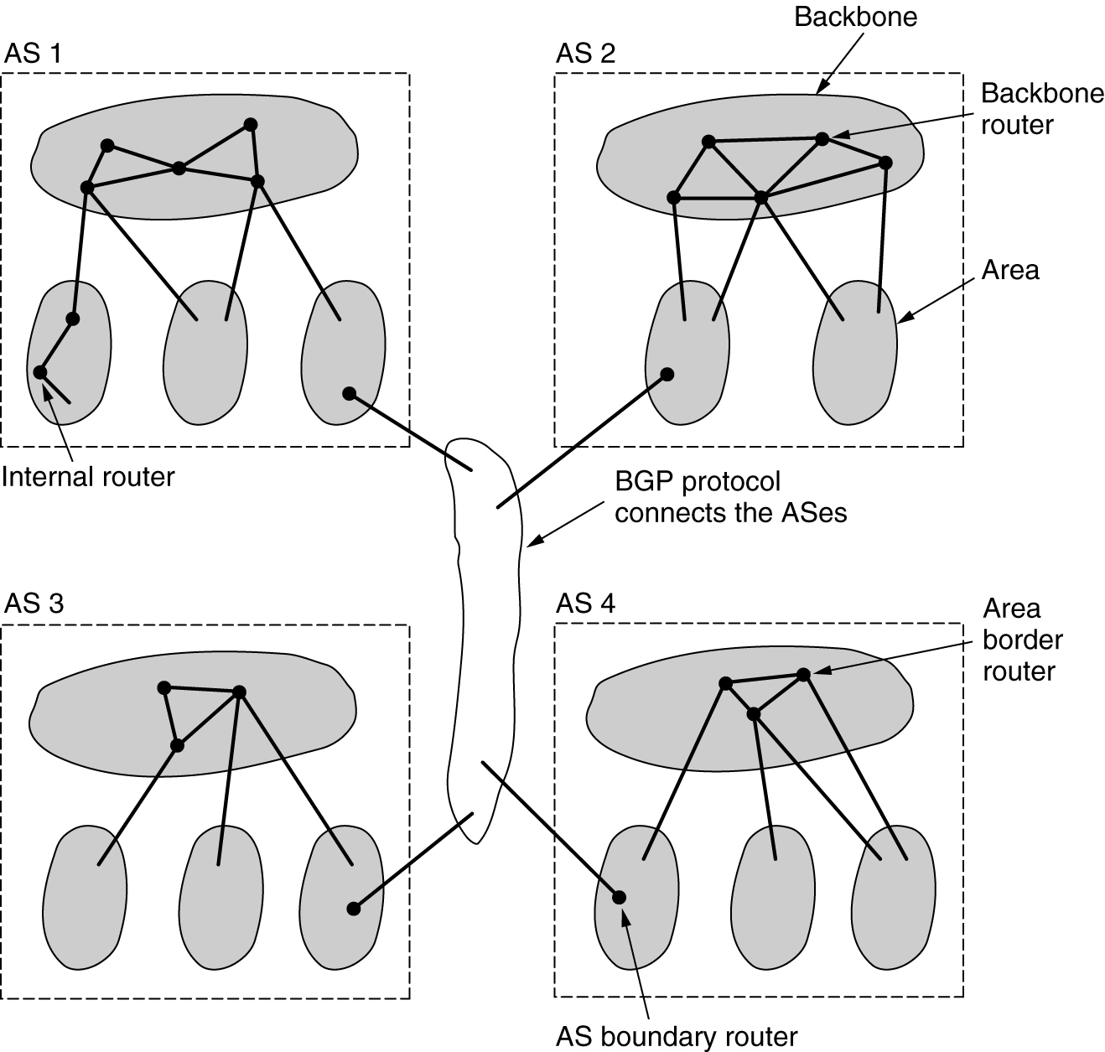
OSPF

Slide 38
Transmitindo dados na rede
Em uma rede, o que vale é o endereço MAC, não o IP. Como sabemos então qual é o endereço MAC associado a um IP?
Compartilhamento de arquivos dentro de uma rede Ethernet
Na rede vale o endereço MAC, mas programamos usando IP. Como descobrir então o IP a partir de um MAC?

Slide 39
ICMP – Internet control Message Protocol
Protocolo “prajá”: serviços de identificação do estado da rede, informes e testes
Ping e traceroute usam ICMP
Ping: ICMP indo e voltando
Traceroute
Informa problemas de fragmentação

Slide 40
Traceroute e ICMP
O transmissor envia uma série de segmentos UDP para o destino
O 1º possui TTL = 1
O 2º possui TTL = 2 etc.
nº de porta improvável
Quando o enésimo datagrama chega ao enésimo roteador:
O roteador descarta o datagrama
E envia à origem uma mensagem ICMP (type 11, code 0)
A mensagem inclui o nome do roteador e o endereço IP
Quando a mensagem ICMP chega, a origem calcula o RTT
O traceroute faz isso três vezes
Critério de interrupção
O segmento UDP finalmente chega ao hospedeiro de destino
O destino retorna o pacote ICMP “hospedeiro unreachable” (type 3, code 3)
Quando a origem obtém esse ICMP, ela pára.

Slide 41




ICMP - Traceroute
TTL=3
TTL=N
TTL=1
TTL=2
ICMP
ICMP

Slide 42
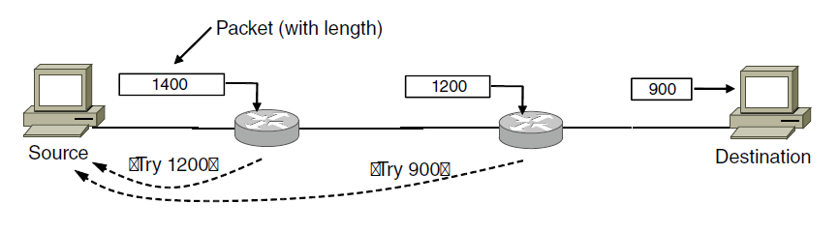
ICMP– Descoberta de MTU

Slide 43

Diagnosticando problemas em uma rede IP
Vídeo no youtube: http://youtu.be/CV7yaVSVEuA
(desculpem pela voz de taquara rachada)

Slide 44
Descoberta de endereços IP
Antigamente: cada computador tinha o seu endereço IP fixo
Atualmente: plugou na rede, recebeu o endereço
Protocolo DHCP

Slide 45
DHCP
Computador começa com endereço 0.0.0.0
Envia requisição para o servidor DHCP
Servidor DHCP responde:
Endereço IP disponível
Tempo máximo para uso
Cliente deve renovar a custódia do endereço antes do tempo máximo estourar
Exemplo: Traces wireshark

Slide 46
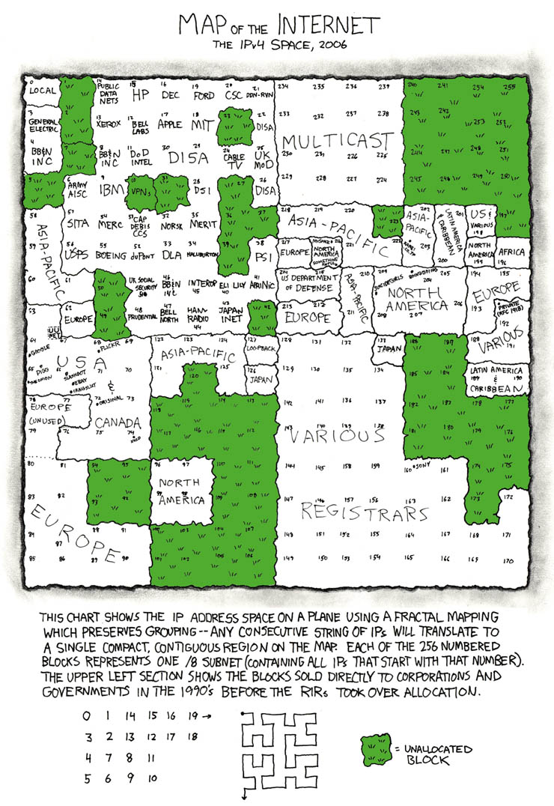
IPv4: esgotamento
Más políticas de alocação de IPs
IBM, HP, Dell e outras tem mais IPs que a África inteira!
Celulares, fornos de micro-ondas e outros já possuem IP
Mapa → XKCD
http://www.iana.org/assignments/ipv4-address-space/ipv4-address-space.xml#note15

Slide 47
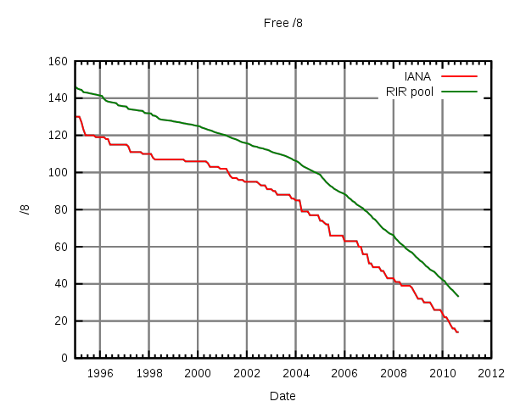
Alocação de /8s
03/02/2011
Últimos blocos de IPv4 passados para os RIRs!
14/04/2011
Esgotamento de IPv4 da Ásia!

Slide 48
Solução porca: NAT
Computadores de uma rede compartilham um endereço IP roteável, enquanto internamente usa-se endereços não roteáveis (para redes locais)
Vai contra a filosofia do IP, onde cada computador deve ter um endereço único

Slide 49
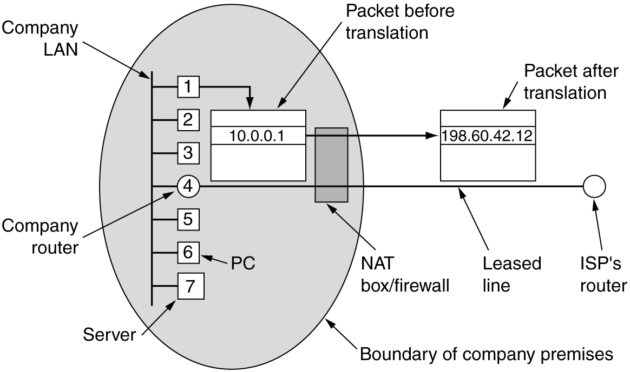
NAT

Slide 50
NAT
Tabela NAT
Lado WAN [dst,port] Lado LAN [addr,port]
2: NAT troca
source addr de
10.0.0.1, 3345 para
138.76.29.7, 5001,
atualiza tabela
128.119.40.186, 5001 10.0.0.1, 3345
…… ……
1: host 10.0.0.1
envia datagrama para
128.119.40.186, 80
S: 10.0.0.1, 3345
D: 128.119.40.186, 80
10.0.0.1
1
2
S: 138.76.29.7, 5001
D: 128.119.40.186, 80
10.0.0.4
10.0.0.2
138.76.29.7
S: 128.119.40.186, 80
D: 10.0.0.1, 3345
4
S: 128.119.40.186, 80
D: 138.76.29.7, 5001
3
10.0.0.3
4: NAT troca endereço
de destino de
138.76.29.7, 5001 para 10.0.0.1, 3345
3: resposta chega.
endereço de destino:
138.76.29.7, 5001
Exemplo: Traces wireshark

Slide 51
NAT – Observação importante
A tabela NAT guarda a porta do destinatário antes e depois da tradução
Razão: E se dois computadores da rede local conectarem ao mesmo servidor (e.g. www.google.com, porta 80)?

Slide 52
NAT – Observação importante
Computador 1 (IP 10.0.0.2):
Abre conexão em 8.8.8.8 porta 80, com porta fonte 1234
Computador 2 (IP 10.0.0.3):
Abre conexão em 8.8.8.8 porta 80, com porta fonte 2345
Somente o campo WAN_porta poderá desambiguar o destino de pacotes chegando no roteador
WAN_IP | WAN_porta | LAN_IP | LAN_Porta
8.8.8.8 | 4456 | 10.0.0.2 | 1234
8.8.8.8 | 9220 | 10.0.0.3 | 2345

Slide 53
NAT - problemas
Conexões entrantes: como saber para qual computador é?
Lista estática de computadores
Porta 80: computador servidor
Porta 21: servidor FTP
...
E para o MSN, Skype, VoIP, etc?
Servidores de rendez-vous
Pacto com o demônio (Skype)

Slide 54
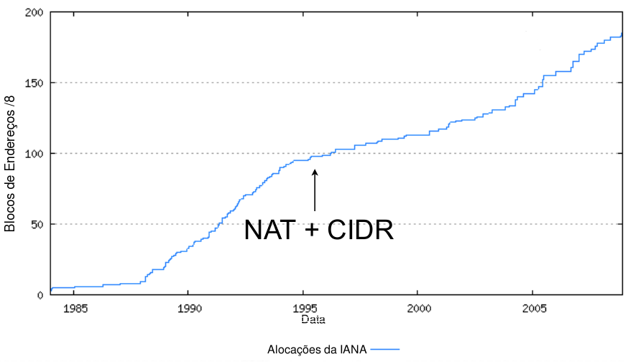
NAT e esgotamento de IPs

Slide 55
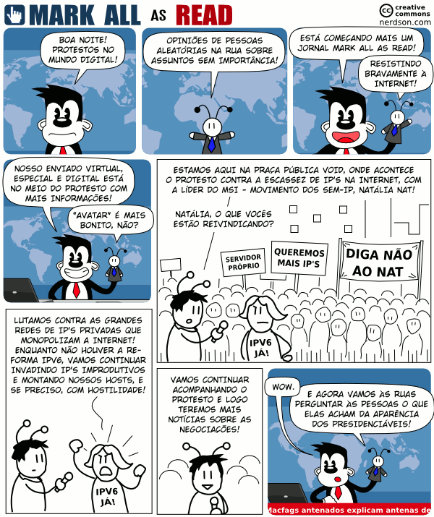

Slide 56
Solução: IPv6
Nova geração do IP
Resolve o problema de falta de IPs:
2¹²⁸ IPs = 7x10²³ IPs para cada m² da Terra
Mecanismos de compatibilidade com IP antigo (v4)
Diversas outras melhorias

Slide 57
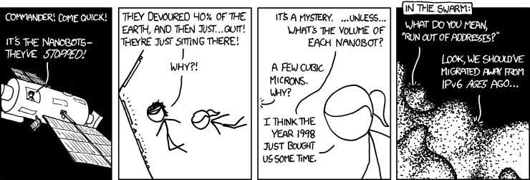
Esgotamento do IPv6

Slide 58
Endereços IPv6
Formato Hexadecimal, por blocos de 2 bytes:
47CD:1234:4422:AC02:0022:1234:A456:0124
Formato compacto:
47CD::A456:0124
47CD:0000:0000:0000:0000:0000:A456:0124

Slide 59
Prefixos IPv6
0000 (128 bits) – Não especificado
Endereçamento em redes locais:
::1 (0:0:0:0:0:0:0:1) – Loopback (eu mesmo)
1111 1110 10... – Link local unicast (fe80::)
Construir endereços válidos a partir do MAC address
1111 1110 11... – Site local unicast (rede local corporativa, fec0:: )
Endereçamento na Internet:
1111 1111... – Multicast
Resto: global unicast

Slide 60
IPv6 e broadcast
“Não existe” broadcast em IPv6
Solução:
Enviar dados para grupo de multicast especial: FF02::1
Equivalente no IPv4: 224.0.0.1

Slide 61
Limites de zonas
Site
Global
Link
Site
Link
Link
Exemplo: rotas em notebook

Slide 62
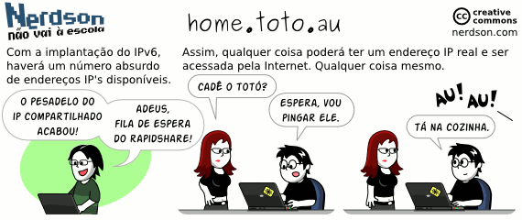
Usuários domésticos terão sua própria rede…

Slide 63
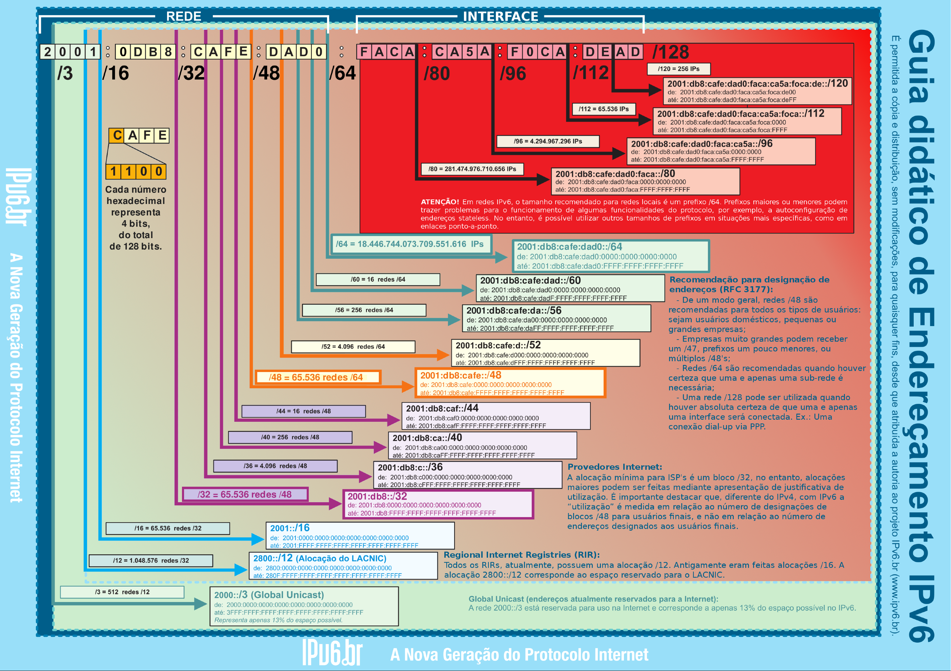

Slide 64
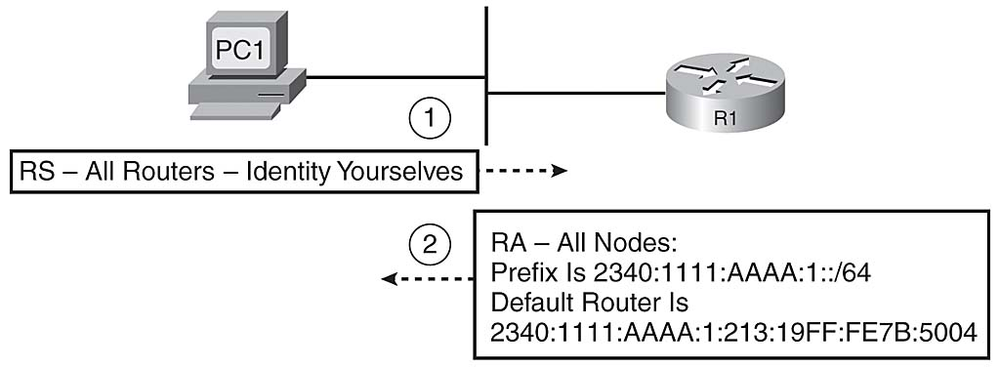
Auto-configuração
Endereço IP = [prefixo sub-rede || f(MAC)]
Não precisa de ARP/RARP e DHCP
Roteador envia periodicamente pacotes “Router advertisement”
Exemplo Wireshark

Slide 65
Auto-configuração
Últimos 64 bits do endereço em função do endereço MAC da interface (padrão EUI64)
Se possui 48 bits, então adiciona FFFE na metade do endereço para completar 64 bits
Complemento do bit U/L (sétimo bit mais à esquerda do endereço MAC)
Exemplo: interface com endereço 48-1E-C9-21-85-0C
Adiciona FFFE: 48-1E-C9-FF-FE-21-85-0C
Complemento do bit U/L:
48 = 01001000
01001000 → 01001010
01001010 = 4A
Resultado: 4A-1E-C9-FF-FE-21-85-0C (últimos 64 bits)
Problema de privacidade: RFC4941
Geração de IPs pseudo-aleatórios: vai precisar de ARP…

Slide 66
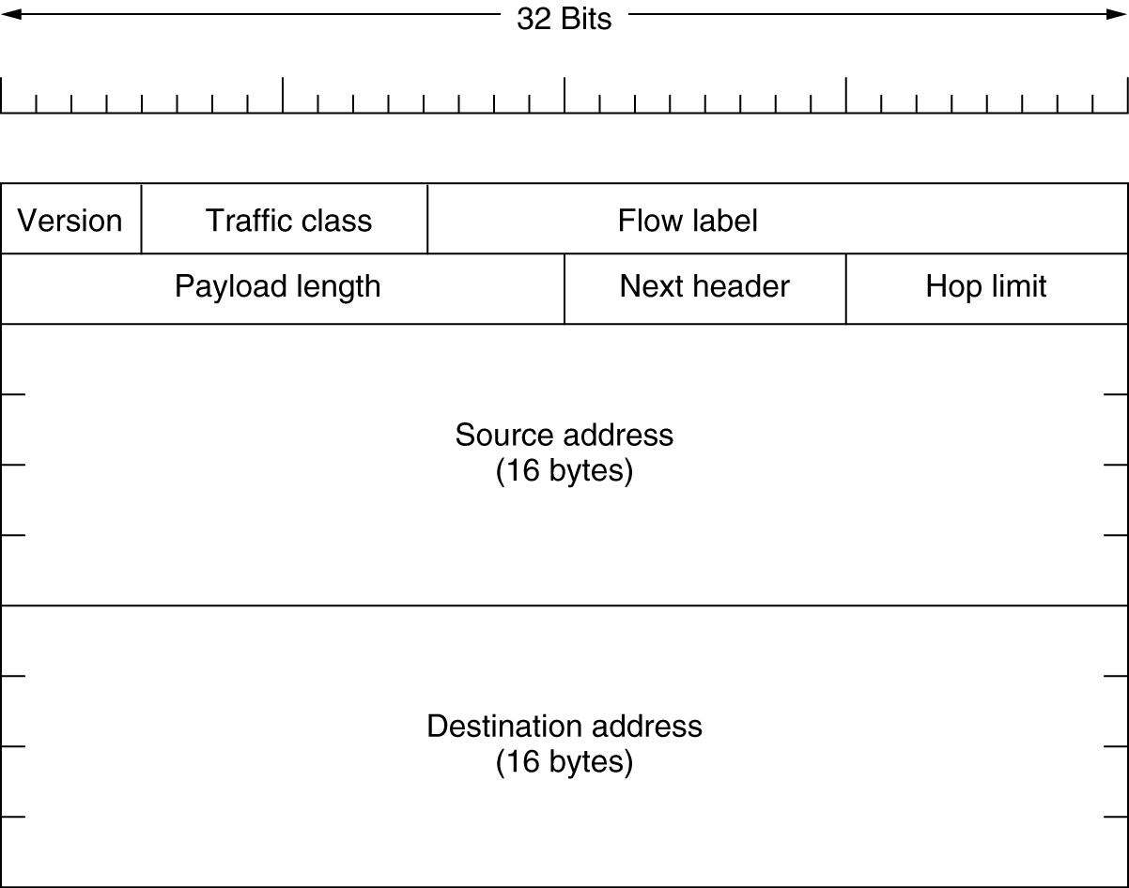
Cabeçalho IPv6

Slide 67
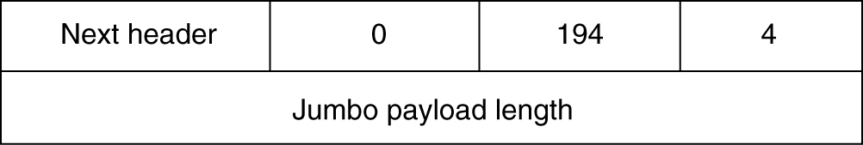
Extension headers
Formato: começo do próximo header, tipo do header, dados específicos
Exemplo: Jumbo payload

Slide 68
Coexistência com IPv4
Pilha dupla: nós rodando IPv4 e IPv6
Túneis IPv6 sobre partes da rede em IPv4
Protocolo 6-to-4 para tunelamento automático
Endereçamento:
Extensões IPv6-IPv4
Associar automaticamente IPv4 150.164.200.20 a ::FFFF:150.164.200.20

Slide 69
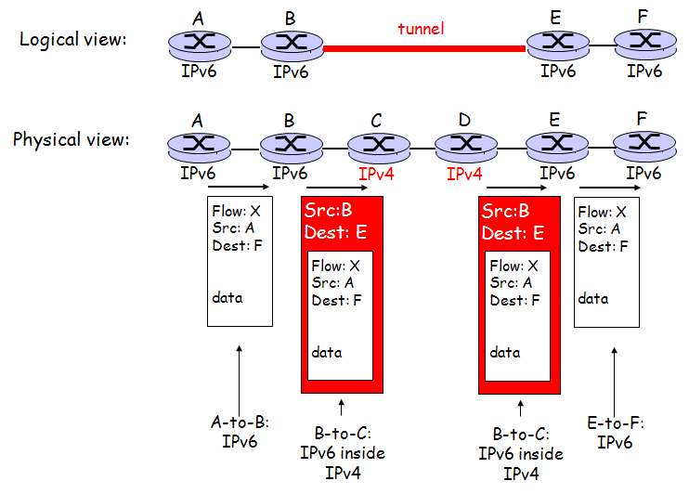
Tunelamento

Slide 70
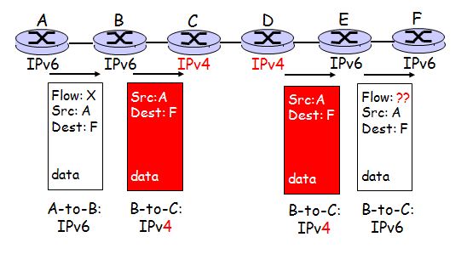
Pilha dupla e tradução
Pilha dupla: Uso de IPv4 ou IPv6 determinado pelo DNS
Tradução: pode ser imperfeita!

Slide 71
6-to-4 e 4-to-6
Mecanismos para traduzir de ipv6 para ipv4 e de ipv4 para ipv6.
Exemplos:
Acesso a sites IPv4 via IPv6 com tradução automática
http://www.dcc.ufmg.br.ipv4.sixxs.org
Acesso IPv6 via ipv4 na Web:
http://ipv6to4.com/

Slide 72
IPv6: estado atual
Quase 20 anos que foi definido, ainda possui market share pequeno
Poucos sites e serviços rodando em IPv6
Suporte nos SOs ainda incompleto
Suporte quase onipresente em equipamentos de rede novos
Grande resistência para a adoção
Custo de reconfigurar as redes
Compra de novos equipamentos
Porque consertar algo que funciona (aos trancos e barrancos)?

Slide 73
Mais informações sobre IPv6
Vídeos sobre IPv6: http://ipv6.br/videos/
Apostilas sobre IPv6: http://ipv6.br/download/
Estatísticas do Google de adoção de IPv6: https://www.google.com/intl/en/ipv6/statistics.html#tab=per-country-ipv6-adoption

